Slide 1

데이터베이스
프로그래밍
학교간 플러스 교육
발표자: 부산진고등학교 이재을
발표일자: 2019년 11월 16일

Slide 2
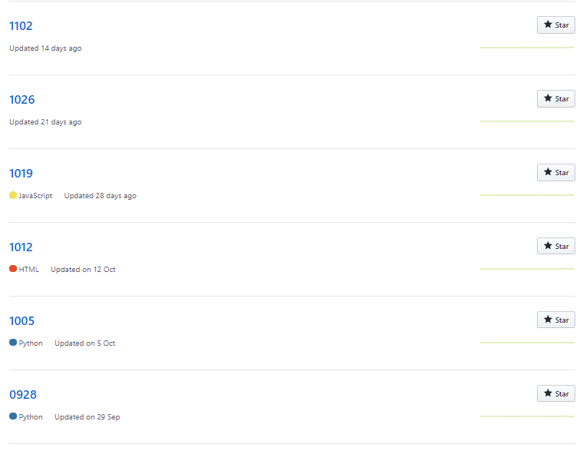
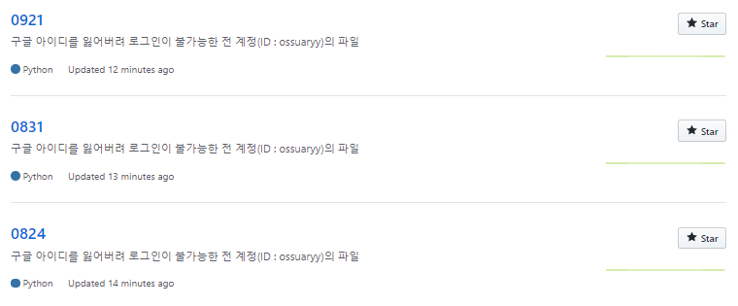
Github 저장소
01
Github 저장소

Slide 3
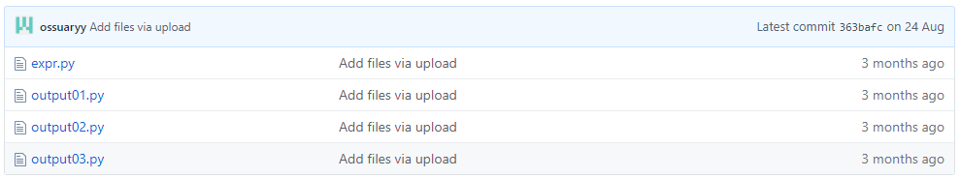
8월 24일
02
수업 내용
8/24, 4개의 파일

Slide 4
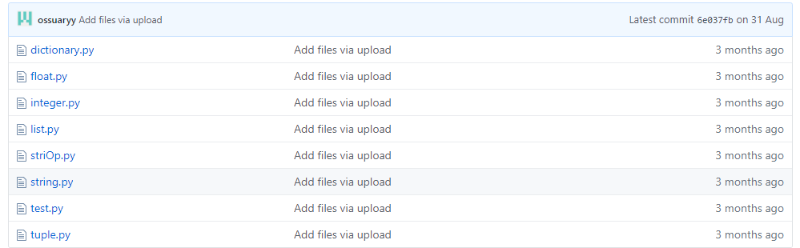
8월 31일
02
수업 내용
8/31, 8개의 파일
4+8 = 12

Slide 5
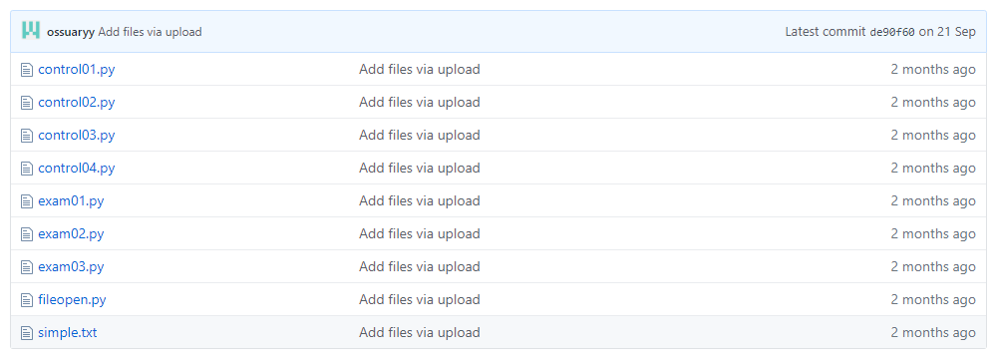
9월 21일
02
수업 내용
9/21, 9개의 파일
4+8+9 = 21

Slide 6
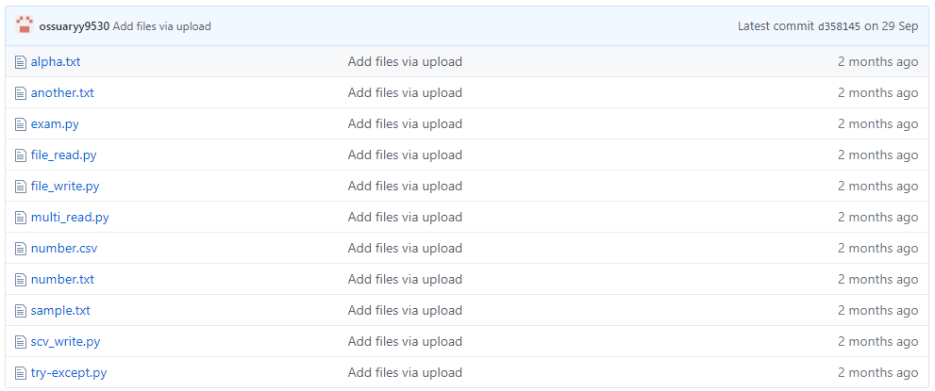
9월 28일
02
수업 내용
9/28, 11개의 파일
4+8+9+11 = 32

Slide 7
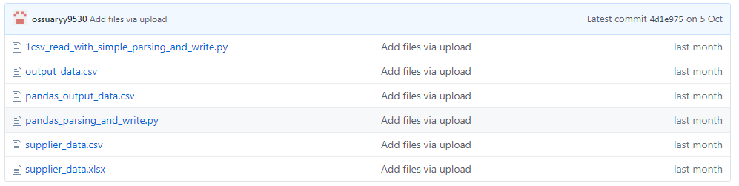
10월 5일
02
수업 내용
10/5, 6개의 파일
4+8+9+11+6 = 38

Slide 8
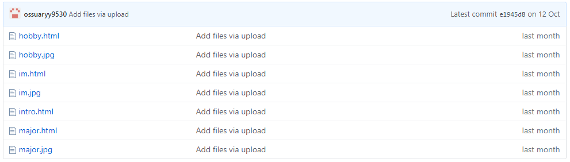
10월 12일
02
수업 내용
10/12, 7개의 파일
4+8+9+11+6+7 = 45

Slide 9
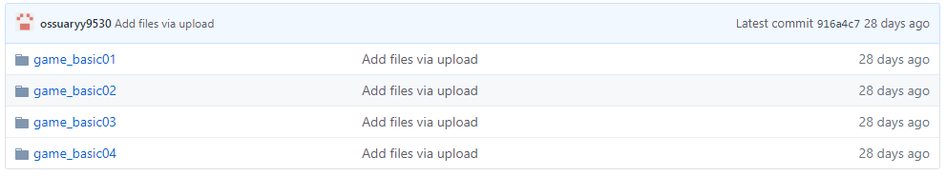
10월 19일
02
수업 내용
10/19, 총 31개의 파일, 중복 제외시 16개 파일
4+8+9+11+6+7+16 = 61

Slide 10
10월 26일
02
수업 내용
10/26, 1개의 텍스트 문서
4+8+9+11+6+7+16+1 = 62

Slide 11
11월 2일
02
수업 내용
11/2, 1개의 파일
4+8+9+11+6+7+16+1+1 = 63

Slide 12
합계
03
파일 수 합계
4+8+9+11+6+7+16+1+1
63개

